Slide 1
Data Science
Gruppo M
Craigslist's Analysis
(17 slides)
F. Moro, M. Boutaleb
Notes:
Presentazione di se stessi e del collega

Slide 2
Introduzione Dataset
Equivalente subito.it e tutti.ch
Più grande collezione al mondo
Non solo veicoli
Creato tramite web scraper
2020
Notes:
Craigslist è un sito americano di annunci pubblicitari con sezioni dedicate a diverse categorie tra cui lavori, alloggi, vendita, veicoli ecc. Il nome deriva dal proprietario e creatore. L’equivalente italiano è subito.it mentro quello svizzero è tutti.ch. Craiglist si può definire come la più grande collezione di oggetti da vendere e comprare, e contiene i servizi più disparati. Questo dataset è stato creato da uno scraper che ha raccolto dati dal sito degli stati d’uniti d’america.

Slide 3
Caratteristiche Dataset
1.34 GB
26 Colonne
225622 righe
2020
Notes:
Il Dataset si concentra solamente su veicoli e pesa in totale 1.34 GB (questo dovuto al fatto che ci sono anche immagini e altri dati superflui come url). Il Dataset contiene 26 colonne (di cui 12 su cui abbiamo effettivamente lavorato in questa prima analisi) che corrispondono anche ai dati che l’inserzionista deve fornire quando inserisce l’inserzione. Infine contiene circa 225622 righe.

Slide 4
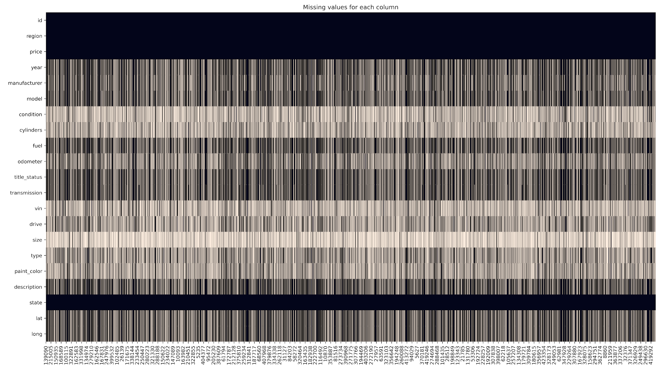
Densità dataset
non null
null
2020
Notes:
come detto in precedenza il dataset contiene molte righe e colonne ed è molto pesante ma ciò non significa che è altrettanto denso (é difficile che gli utenti forniscano tutte le informazioni su un auto). Questo heatmap rappresenta appunto la densità per ogni colonna. Bianco per i valori null mentre nero per i valore non. Come si può vedere la colonne price e state non hanno quasi nessun valore null. Per regione e stato da quel che ci risulta craiglist obbliga a inserire una posizione geografica di dove si trova l’oggetto da vendere ma non in termini di latitudine e longitudine, mentre il prezzo è comunque fondamentale e che rappresenta l’affare. Mentre per quanto riguarda le colonne come size e condition sono un po’ meno importanti per gli inserzionisti.

Slide 5
Campionamento dati
Esecuzione costosa -> samples
80k righe campionate
eliminate colonne meno significative
2020
Notes:
Per velocizzare il processo di elaborazione dati e calcoli abbiamo deciso inizialmente considerando come campioni casuali 80k righe.
Dopo aver tolto le colonne meno importanti comunque l’elaborazione si è “allegerita”. Quindi abbiamo decisi di tenere l’intero dataset per rendere le analisi più rappresentative possibile.

Slide 6
Quali sono i marchi più venduti?
2020
Notes:
La prima domanda ovvia che ci siamo fatti è qual è il marchio più venduto su craiglist.
Ovviamente ci aspettavamo i marchi non di alta qualità e tanto meno quelli di bassa qualità altrimenti nessuno li comprerebbe.

Slide 7
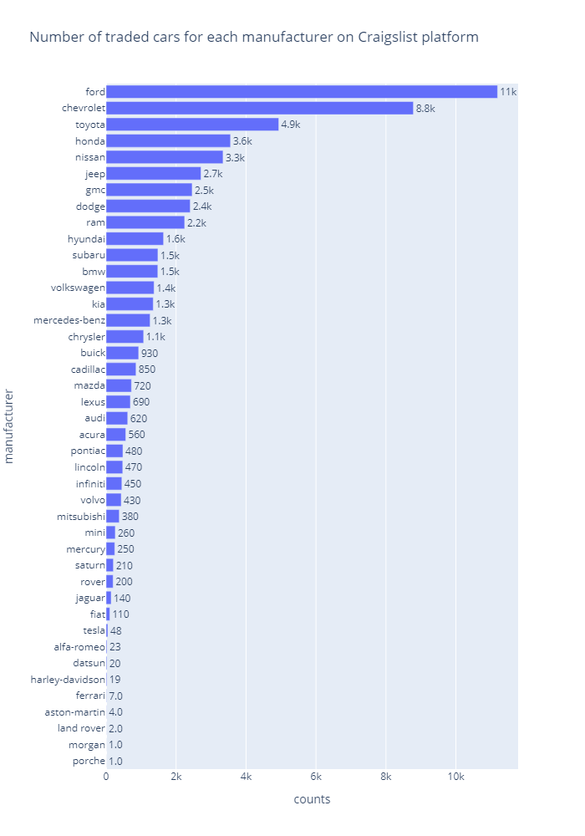
2020
Notes:
Abbiamo ottenuto come risultato questo grafico. E ci siamo chiesti perché proprio Ford.
Le cause sono principalmente le seguenti:
Ford esiste da 1909 (creata da Herny Ford)
Rivoluzione industriale (catena di montaggio inventata) -> produzione di massa (marchio molto conosciuto in America)
Nazionalismo americano MAGA
Famosa per i SUV (Americani vanno pazzi per i SUV e PickUp) -> questione di gusti (Agli Americani piace fare le cose in grosso)

Slide 8
Qual è il modello più venduto?
2020
Notes:
A proposito di Ford, ci siamo chiesti quale fosse il modello più venduto.
*Mentra viene detta la prossima frase si cambia slide*
La risposta, a nostro parere non così prevedibile, è il pickup

Slide 9
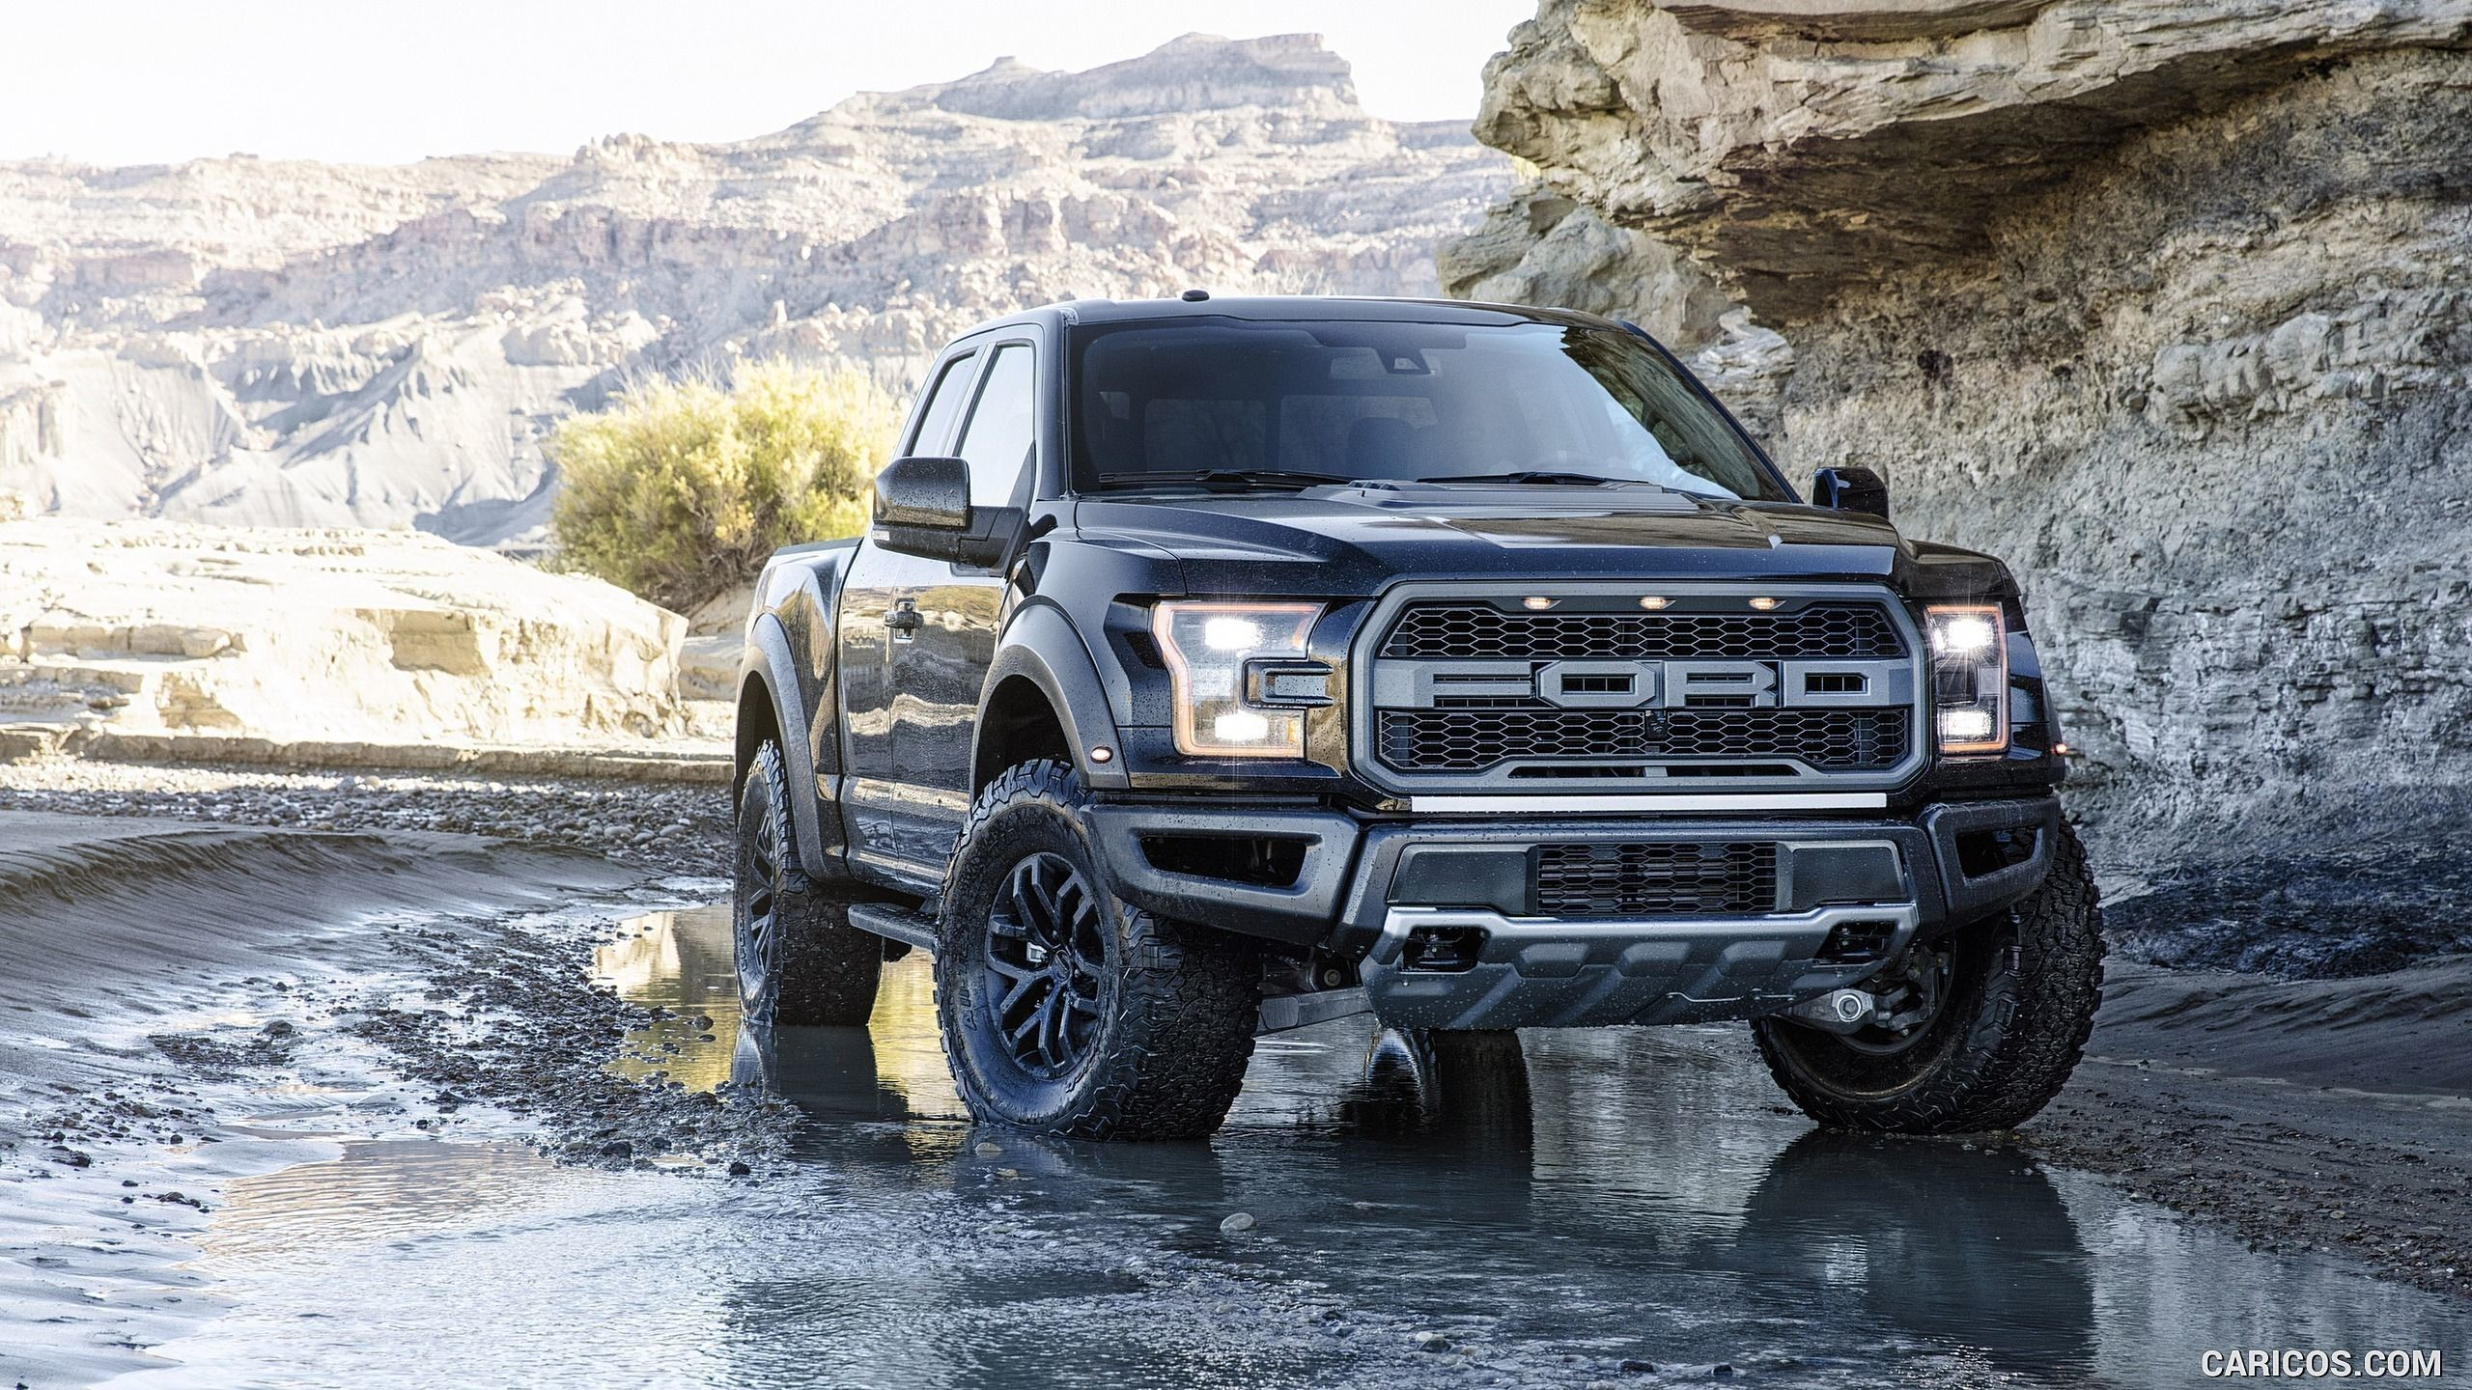
2020
Notes:
Infatti questo veicolo è molto comprato e venduto dagli americani. Anche nei film è vista come la tipica macchina usata dal buon padre di famiglia. Alcune tra le motivazioni più per cui sono più usati sono:
Potenza sufficiente per trainare o trasportare praticamente qualsiasi cosa
Più spazio interno di un'auto di lusso
Abbastanza cavalli per trasportare merce pesante e fare lavori da strada
C'è abbastanza spazio nel letto per due persone per dormire comodamente
Un risparmio di carburante sorprendentemente buono, visto quanto sopra
Ci sono studi che dimostrano che il pickup sono più sicuri rispetto ad altre macchine. Questi studi sono condotti guarda a caso da assicurazioni.
“In its studies, the Insurance Institute for Highway Safety (IIHS) has found that a heavier vehicle will typically push a lighter one backward during the impact,” explains Edmunds.com.

Slide 10
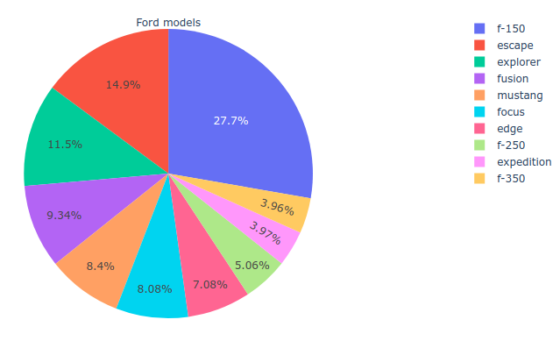
2020
Notes:
A seguire, notiamo come la ford escape, nonché una tipologia di SUV, sia ampiamente acquistata nel territorio americano. Seguita da explorer che altro non è che un SUV. Poi una fusion che è un station wagon (sedan)

Slide 11
Dove sono usati i pickup?
2020
Notes:
La domanda che successivamente ci siamo posti era se esistesse un pattern geografico logico riguardo i pickup, ma la risposta è “non esattamente”.

Slide 12
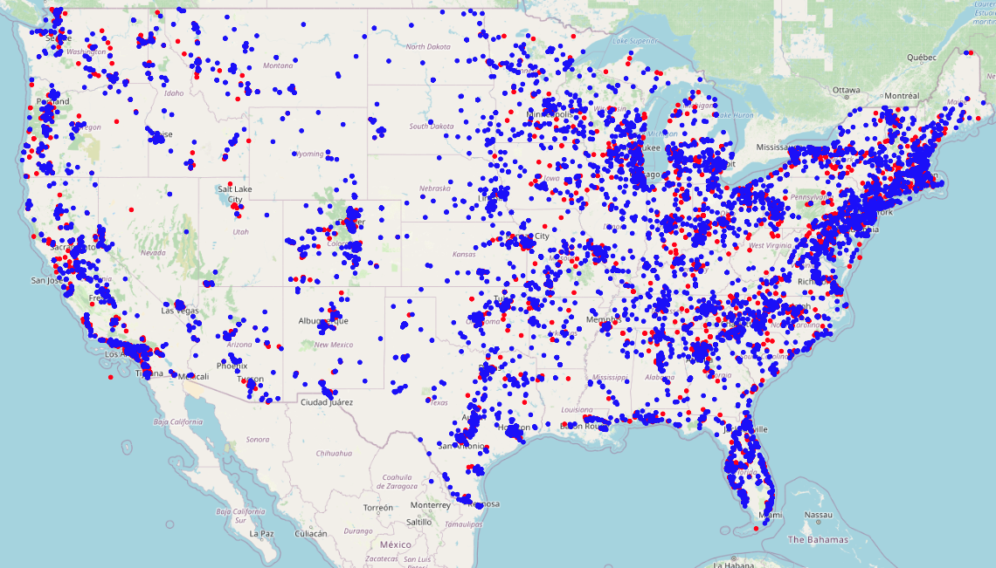
Geographical distribution of pickups
berline
pickup
2020
Notes:
Inizialmente -> pensavamo che pickup fossero presenti maggiormente nelle zone aride/fuoristrada e meno nelle aree urbane.
Tuttavia, dal grafico si evince, al contrario, come la distribuzione dei pickup sia molto densa soprattutto nelle grandi città!
Pur confrontando la posizione di tutti i pickup con quella delle berline, quindi veicoli che tendenzialmente vengono utilizzati in aree urbane, non abbiamo riscontrato che esista un possibile schema logico che andasse incontro alle nostre aspettative.

Slide 13
Dopo quanti anni un veicolo viene rivenduto?
2020
Notes:
Uscendo dall’ambito ford, abbiamo voluto estrapolare dopo quanti anni una macchina venisse scambiata.

Slide 14
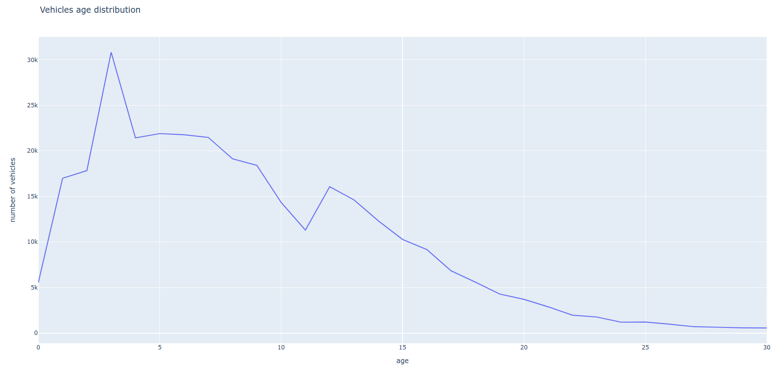
2020
Notes:
Fino ai 3 anni di età si ha una crescita ben evidente.
Notiamo un picco massimo dopo 3 anni, e a partire dal quinto anno in poi il numero di macchine vendute tende a diminuire.
Arrivando a 12 anni si ha un punto di massimo locale, dovuto probabilmente alla crisi economica del 2008.
La gente necessitava di liquidità, quindi potrebbe aver iniziato a vendere più macchine rispetto a prima.

Slide 15
Con l’avanzare del tempo quale carburante si predilige?
2020

Slide 16
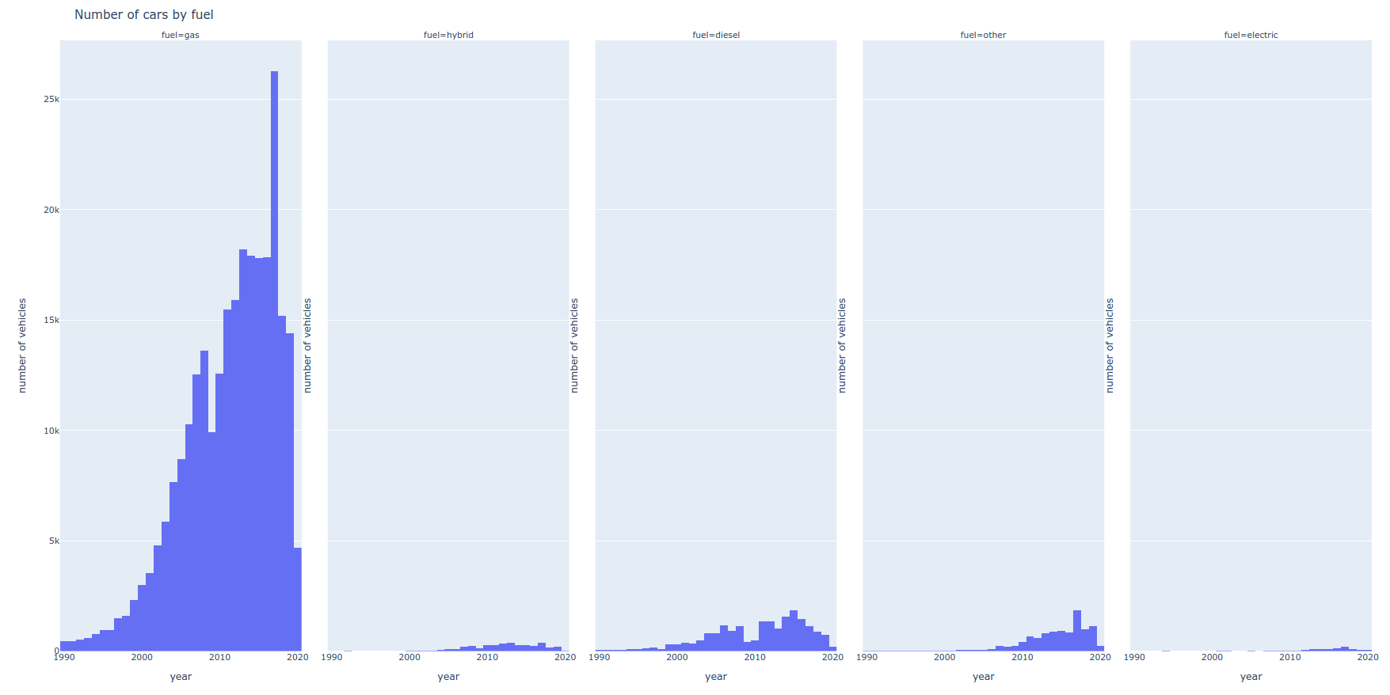
2020
Notes:
Si può evincere una schiacciante vittoria dei veicoli a benzina.
Dai dati raccolti da Craigslist non si evince una gran crescita dell’elettrico come dalle nostre aspettative.
Probabilmente non ne vengono ancora venduti abbastanza su Craiglist per poter fare un confronto con le altre alternative.

Slide 17
Possibili miglioramenti futuri
Verificare onestà venditori tramite classificatore
km / condizione dichiarata
Previsione utilizzo futuro di carburanti
2020
Notes:
*dire che esiste una colonna che si chiama condition

